Slide 1


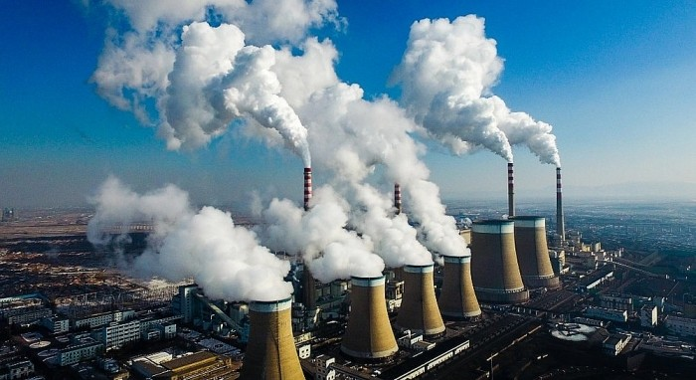
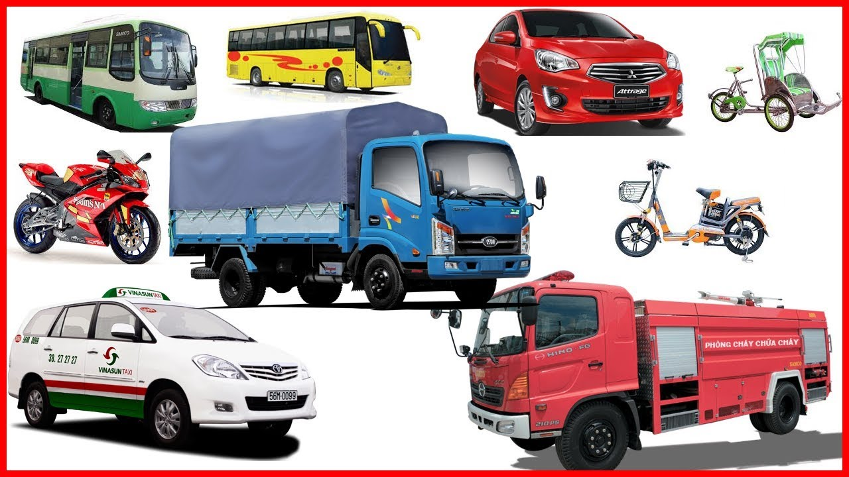
ĐỀ TÀI THIẾT KẾ HỆ THỐNG GIÁM SÁT KHÍ THẢI CÔNG NGHIỆP VÀ GIAO THÔNG

Slide 2

Người hướng dẫn: PGS.TS Nguyễn Văn Nghĩa
Sinh viên: Nguyễn Đức Đạt
Lê Văn Hải
Đỗ Quang Long
Đặng Thị Ngọc Mai
Nguyễn Ngọc Tiến
Lớp: Trang bị điện trong công nghiệp và giao thông
Tháng 6, năm 2022

Slide 3
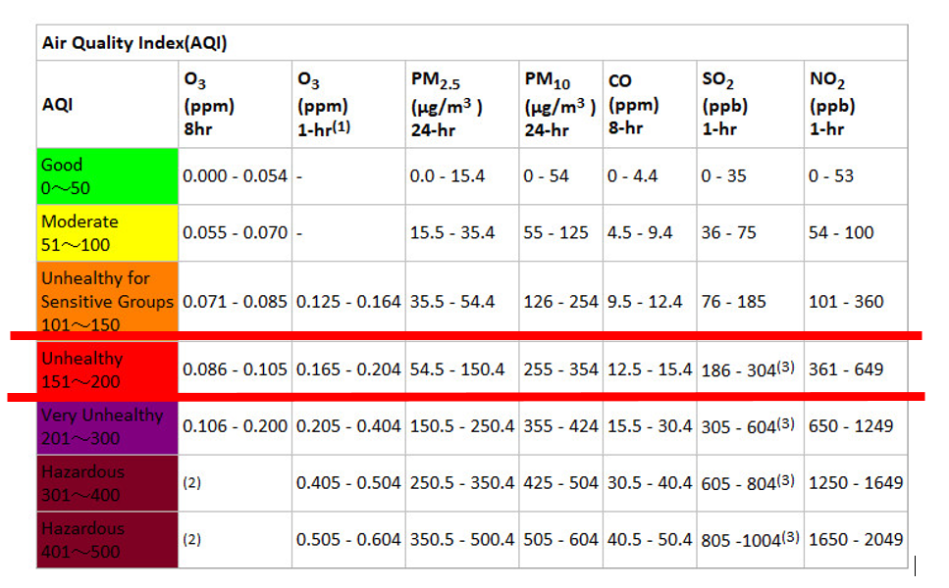

Slide 4
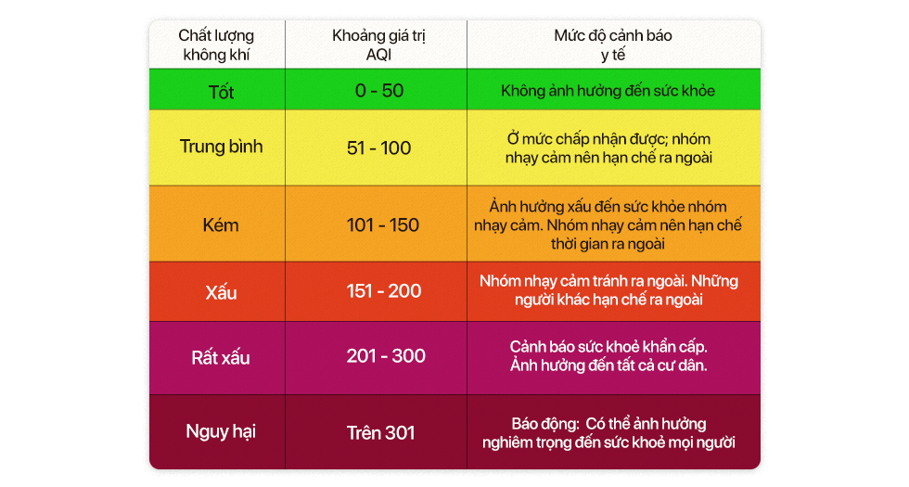
Theo số liệu ghi nhận sáng 4/1/2022, tại Cổng thông tin quan trắc môi trường Hà Nội, chỉ số chất lượng không khí AQI trung bình là 162, mức xấu.

Slide 5
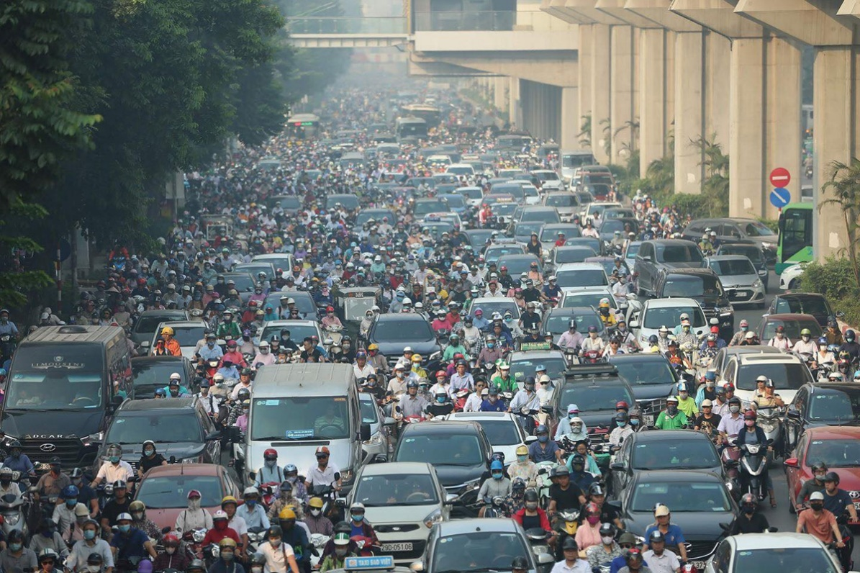
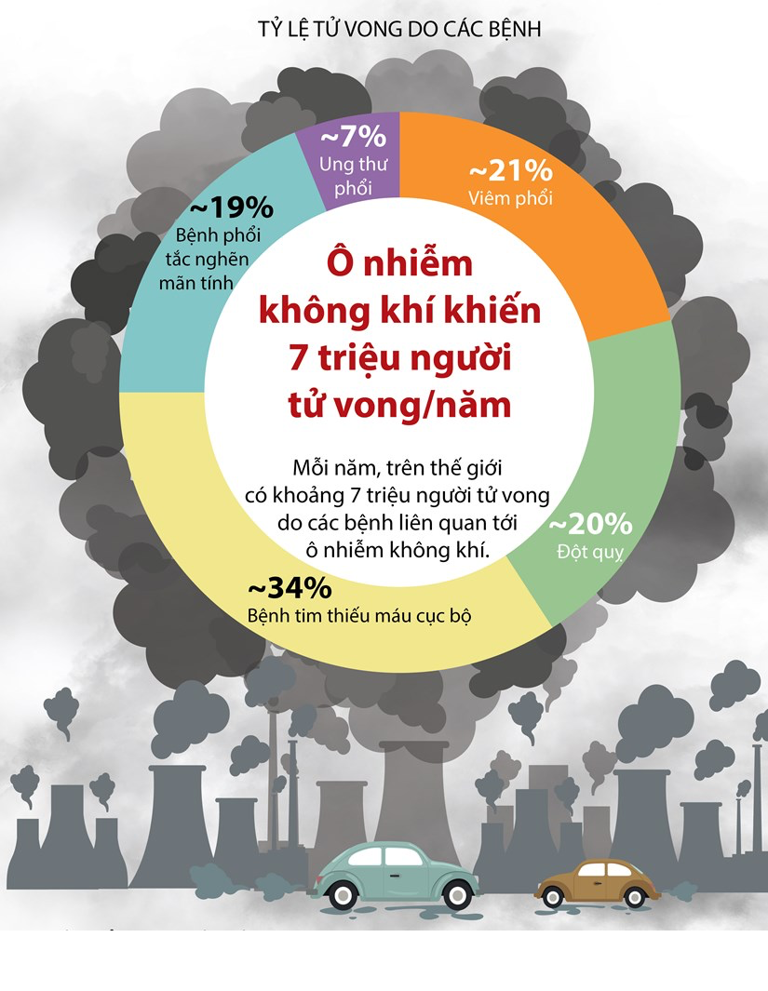

Slide 6
Giải pháp

Slide 9
Ứng dụng IoT

Slide 10


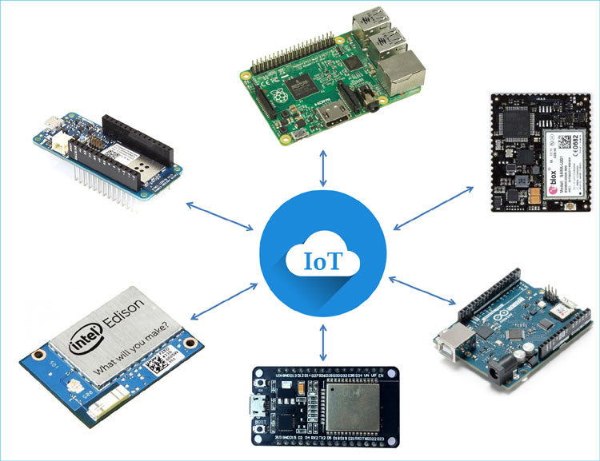




Slide 11
App Blynk – dễ tiếp cận, miễn phí, triển khai nhanh chóng.

Slide 12
Thông số cần quan tâm

Slide 13
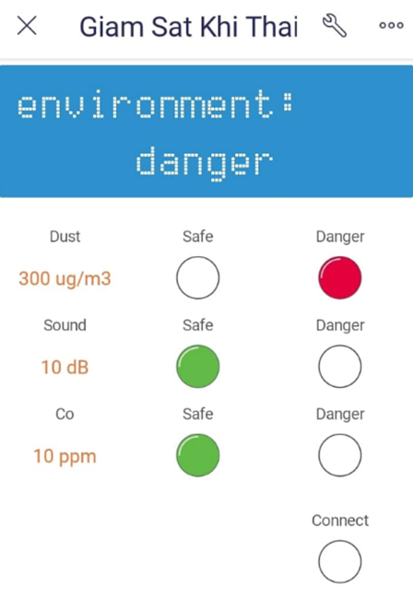
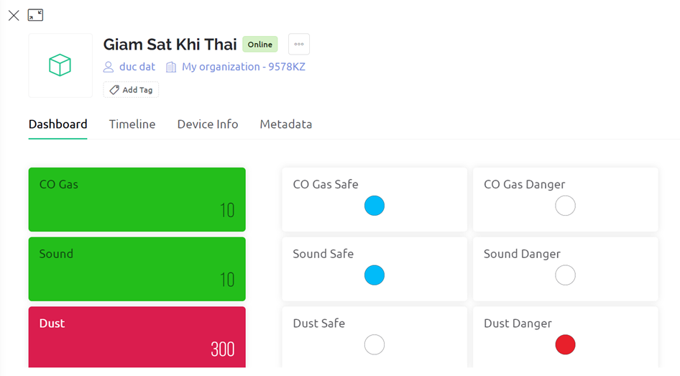
STT | Thành phần | Giá trị ngưỡng
1 | Khí CO | 40 (ppm)
2 | Âm thanh | 65 (dB)
3 | Bụi | 100 (ug/m3)

Slide 14


Slide 15

